Slide 1


Slide 2

Lekce 6.
Hypotéky, stavební spoření

Slide 3
Citát dne
Muset je nejlepší učitel.
ruské přísloví

Slide 4
Příklad na uvolňování peněz v hypotéce
Předpokládejme, že si chceme zřídit hypotéku na 2 milióny
Kč. Novostavba je bankou odhadnuta na cenu 800 000 Kč.
Víme, že jsme schopni prostavět měsíčně 150 000 Kč. O
tuto sumu se také zvyšuje hodnota nemovitosti. Jaké sumy
bude postupně uvolňovat banka?
Řešení:
Banka nejdříve uvolní prostředky , které odpovídají 70%
odhadnuté ceny novostavby. První uvolněné prostředky
tedy budou mít hodnotu 560 000 Kč. Předpokládejme, že
prostředky budou dále uvolňovány po čtvrtletních
splátkách. V dalších čtvrtletích tedy získáme již jen 315 000
Kč. Po čtyřech čtvrtletích získáme celkem 1 820 000 Kč.
V posledním čtvrtletí tedy získáme již jen 180 000 Kč.

Slide 5
Příklad na uvolňování peněz v hypotéce
Pokud je nemovitost dostavěna má jistě odhadnutou hodnotu rovnou nejméně výši hypotéky vynásobenou 143 %. Celková odhadnutá cena nemovitosti bude nejméně 2 860 000 Kč. Dlužník bude tuto částku splácet po určenou dobu a zároveň bude mít na nemovitosti vázánu zástavu.

Slide 6
Způsob splácení hypotéky
Závisí na dohodě mezi hypotéčním ústavem
a klientem. V obecnosti jsou většinou splátky
rozloženy na delší až 4-5 leté období. Čím je
delší doba splatnosti úvěru, tím je nižší splátka.
Optimální doba na splácení hypotečního úvěru
je 15 - 20 let, kdy je nejlepší poměr mezi výší
splátky a náklady na úvěr. Při splácení většinou
klient volí dvě časová období – první s fixací
úrokové míry a druhé, kdy může sjednávat jak
výši úrokové míry, tak dokonce i ústav u něhož
bude hypotéku dále splácet.

Slide 7
Způsob splácení hypotéky
V termínu, kdy dochází ke změně úrokové sazby (klient si volí v letech
dobu platnosti úrokové sazby), může dlužník splatit předčasně část
nebo celou výši úvěru bez sankce. V případě mimořádné splátky ze
strany klienta mimo tyto termíny si většina bank stanovuje vysoké
sankce za předčasné splácení.
Částku zaplacenou na úrocích z hypotečního úvěru (i z úvěru ze
stavebního spoření) na financování bytových potřeb, u
hypotečního úvěru sníženou o státní finanční příspěvek lze odečíst
ze základu daně z příjmu fyzických osob a to až do výše 300.000,-
Kč ročně. Při placení úroků jen po část roku nesmí nezdanitelná
částka překročit jednu dvanáctinu této maximální částky za každý
měsíc placení úroků.
Odečet může provést osoba, jež je účastníkem úvěrové smlouvy, je-
li účastníků více odečet provádí jedna z nich, nebo každá z nich
rovným dílem.

Slide 8
Způsob splácení hypotéky
Banky poskytující hypotéky je obvykle úročí fixní
sazbou na období podle výběru klienta. Toto
období bývá dlouhé jeden, tři, pět, deset, patnáct,
dvacet, pětadvacet nebo až třicet let. Pokud si tedy
někdo zvolí například pětiletou fixaci, má v příštích
pěti letech garantován ten samý úrok, jaký byl
aktuální v době, kdy o hypotéku žádal. Ví tedy, jak
vysoké budou jeho splátky v následujících pěti
letech. A banka zároveň ví, kolik peněz od klienta
dostane, a může s nimi po celých pět let počítat při
svých dalších transakcích.

Slide 9
Způsob splácení hypotéky
Kratší doba fixace od jednoho do pěti let má zpravidla nižší
úrokové sazby a výhodou je také možnost splatit po jejím skončení celý
úvěr nebo jeho část. Je proto vhodná pro ty, kteří očekávají v blízké
budoucnosti větší sumu, kterou mohou předčasně splatit úvěr. Její
nevýhodou je pak možnost výraznějšího zvýšení úroků po jejím
skončení, pokud dojde ke zvýšení úrokových sazeb ze strany ČNB, což
může dlužníkovi způsobit nepříjemnosti při plánovaní svých výdajů
(zde pak ale může pomoci refinancování úvěru).
Delší doba fixace na 5 a více let umožňuje dlužníkovi lépe
naplánovat své finanční výdaje na delší dobu a výhodou je rovněž
snižování reálné hodnoty splátky po delší době. Na druhou stranu jsou
ale delší fixace úročeny vyšší sazbou a nevýhodou je také nemožnost
splatit hypotéku před ukončením doby fixace jednorázovou splátkou
(nebo pouze s vysokými sankcemi), resp. snížit svůj dluh větší
mimořádnou splátkou.

Slide 10
Způsob splácení hypotéky
V období změny fixace může dlužník zvážit
nejen rozhodnutí o jiné fixaci (na jiný počet let než
bylo dohodnuto v prvém období), ale může
provést bez jakýchkoli sankcí i mimořádnou
splátku včetně splacení celé hypotéky najednou.
Další možností je refinancování hypotéky neboli
změna hypotéčního ústavu. Jde o velmi vážný
zásah do celé hypotéky, většinou na něj má
dlužník relativně málo času, ale lze tím vydělat
nemálo prostředků a uspořit na splátkách, ale
i celkové správě hypotéky.

Slide 11
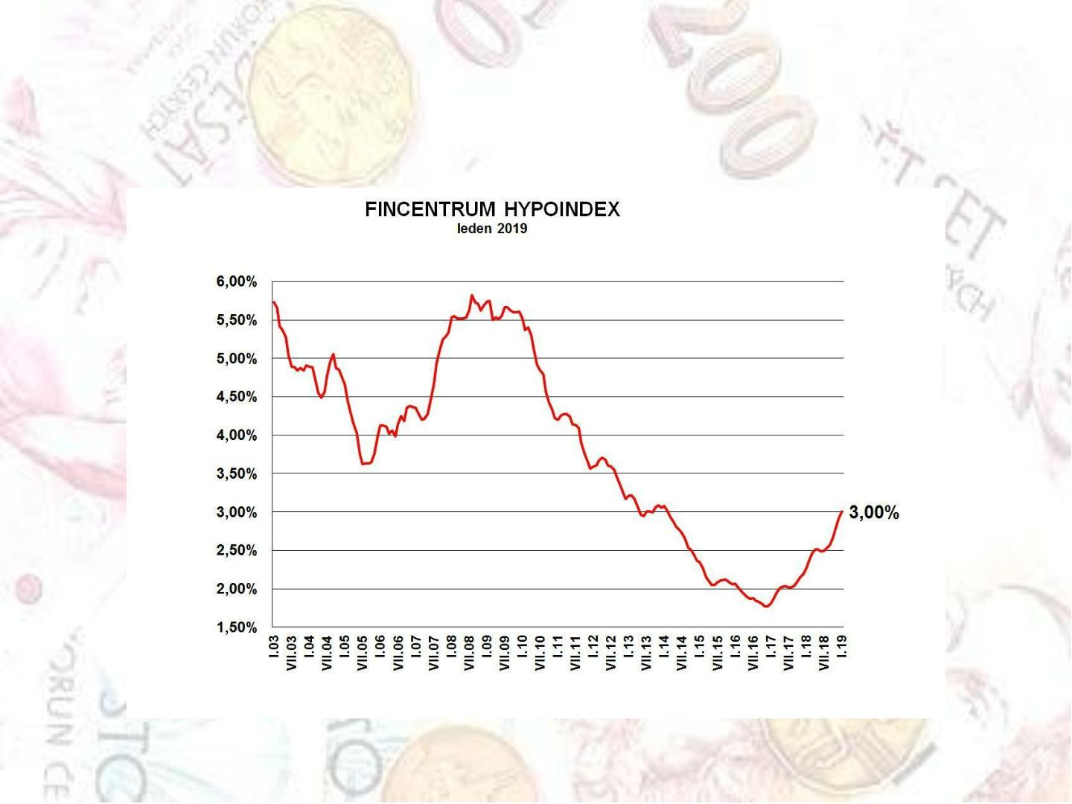
Změny úrokové sazby
Zdroj: www.fincentrum.com

Slide 12
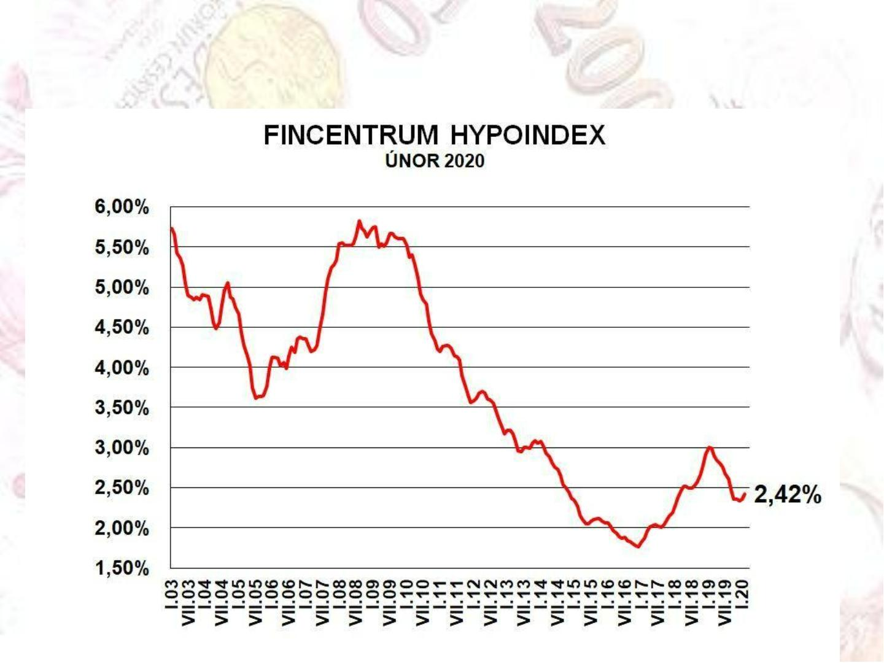
Změny úrokové sazby 2020
Zdroj: www.fincentrum.com

Slide 13
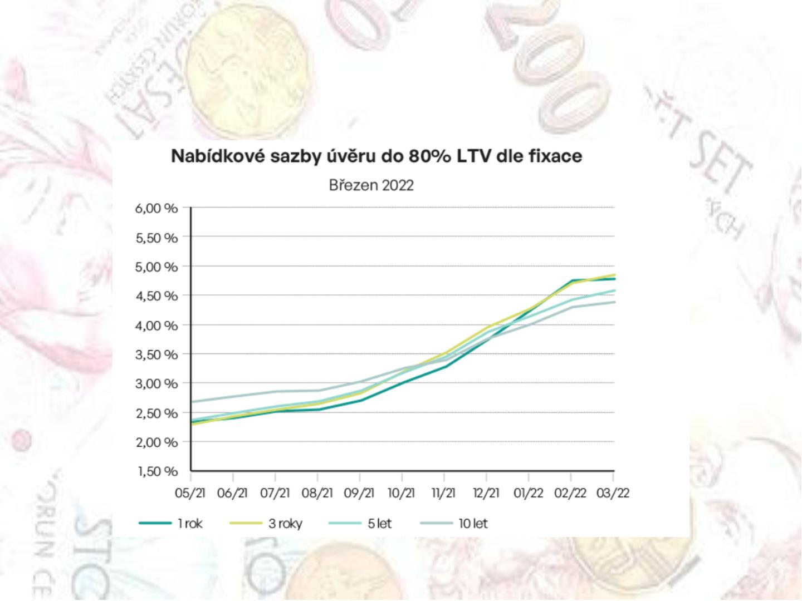
Poslední změny úrokových
sazeb
Zdroj: www.cbaonline.cz

Slide 14
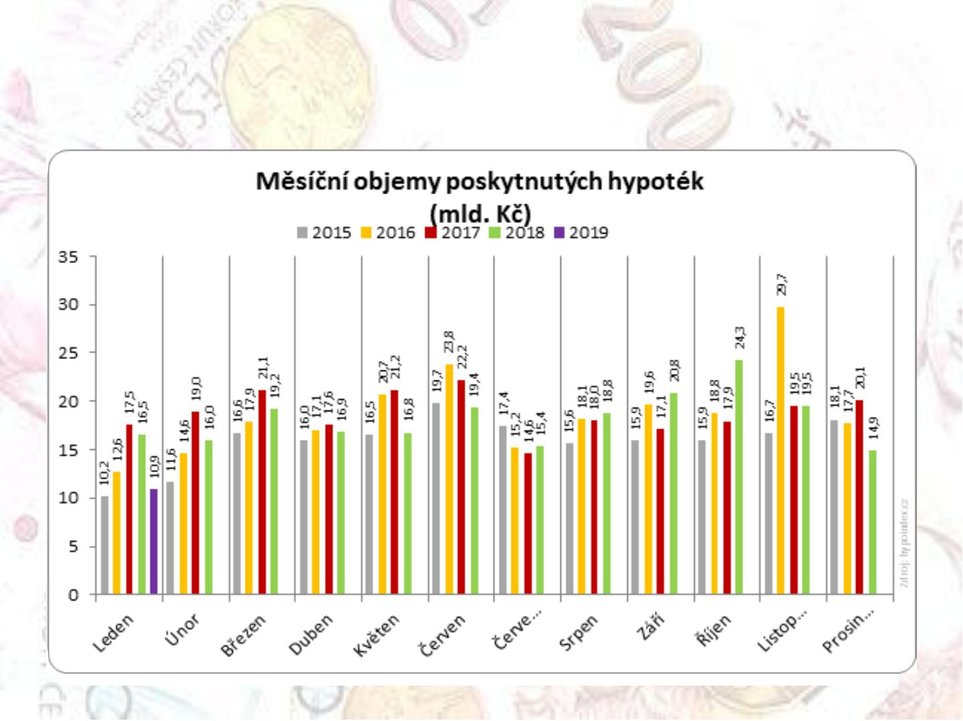
Prostředky poskytnuté v klasických
hypotékách
Zdroj: www.cbaonline.cz

Slide 15
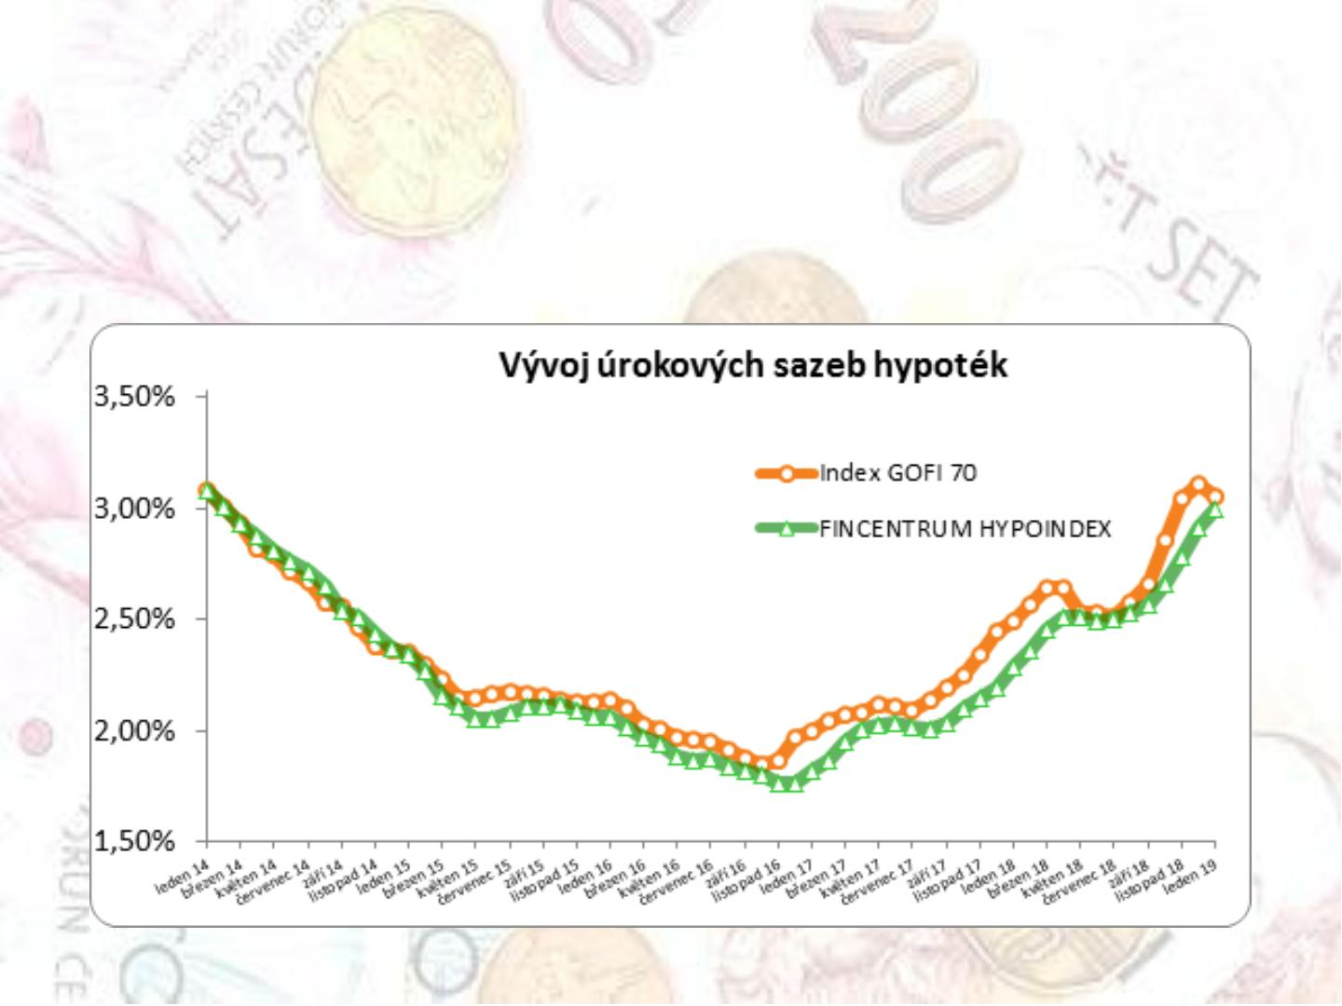
Vývoj úrokových sazeb hypoték
Zdroj: www.cbaonline.cz

Slide 16
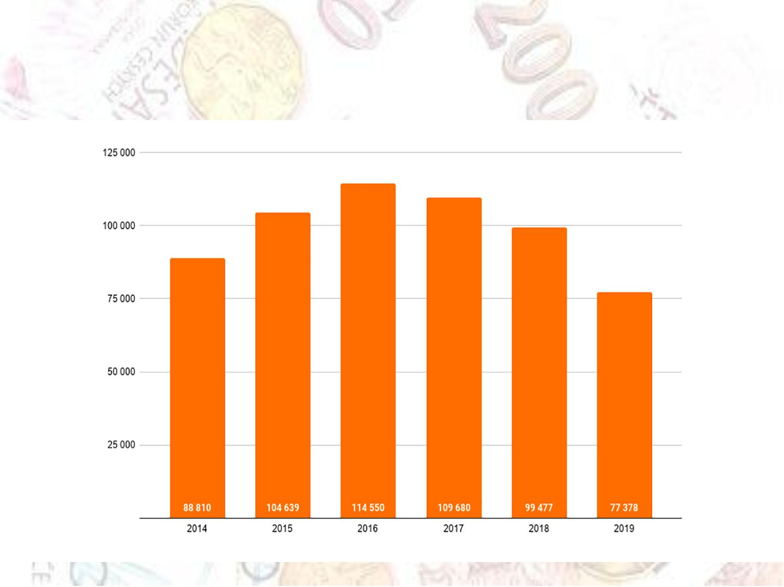
Počet poskytnutých hypoték
Zdroj: www.cbaonline.cz

Slide 17
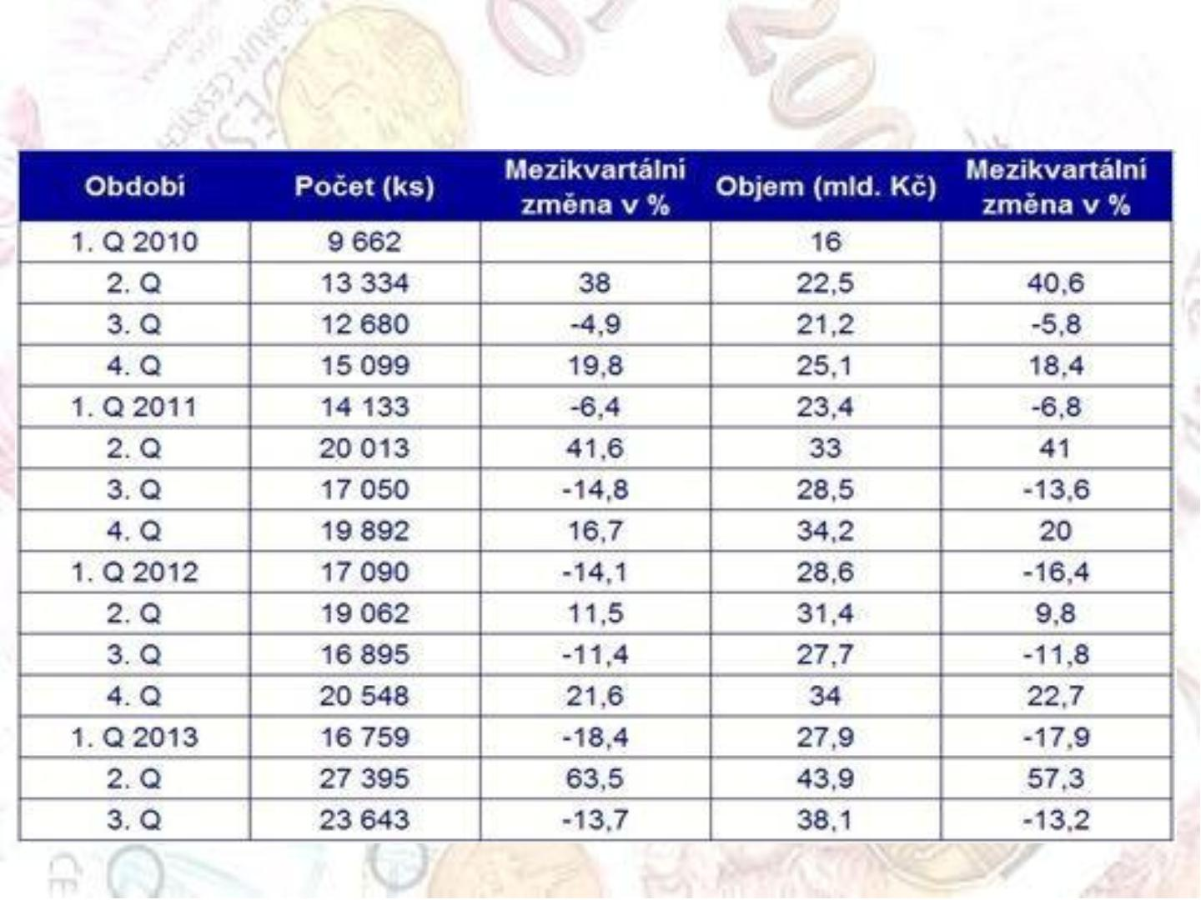
Objem poskytnutých hypoték
Zdroj: www.cbaonline.cz

Slide 18
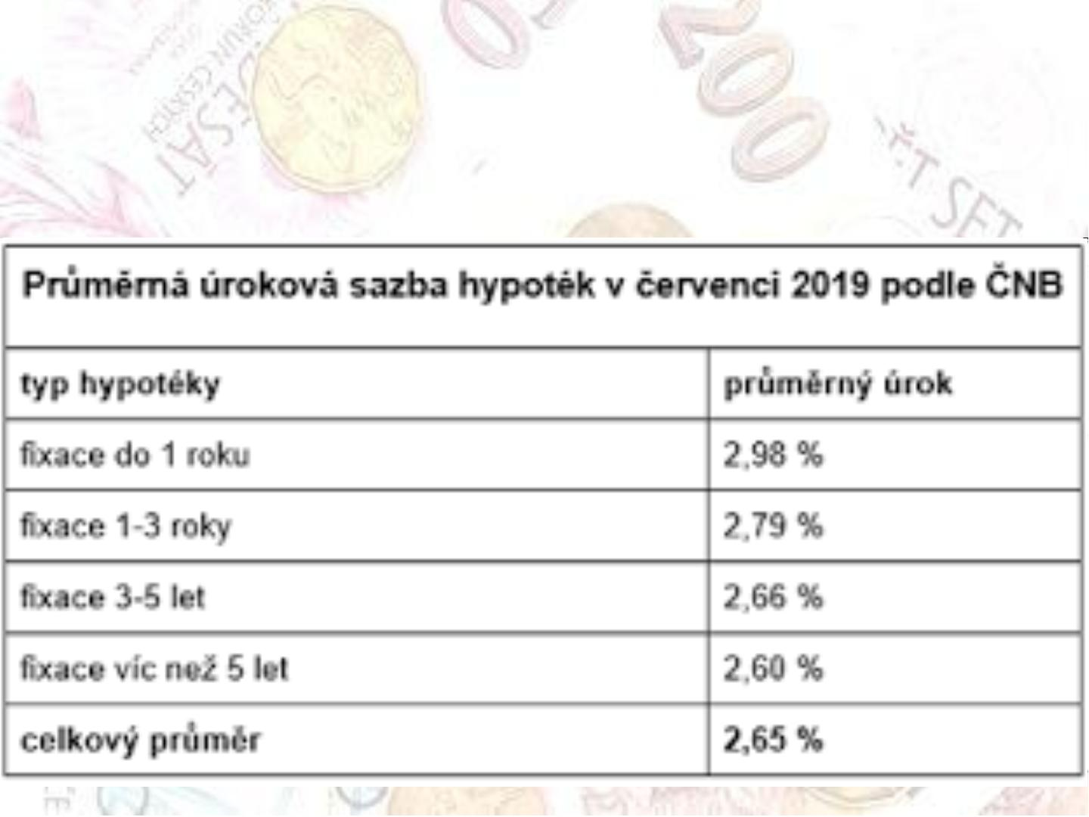
Vývoj úrokových sazeb s 1 a 5
letou fixací
Zdroj: www.cnb.cz

Slide 19
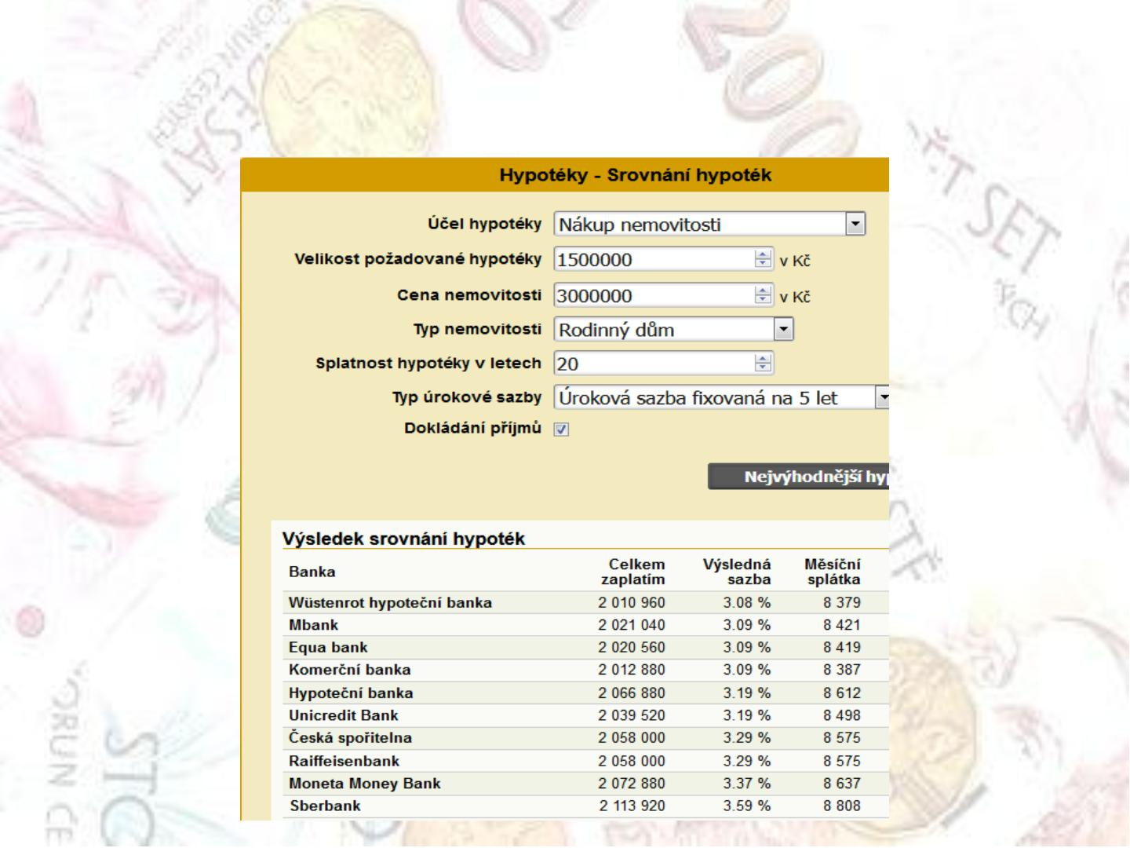
Porovnání hypoték
Zdroj: www.kurzy.cz

Slide 20
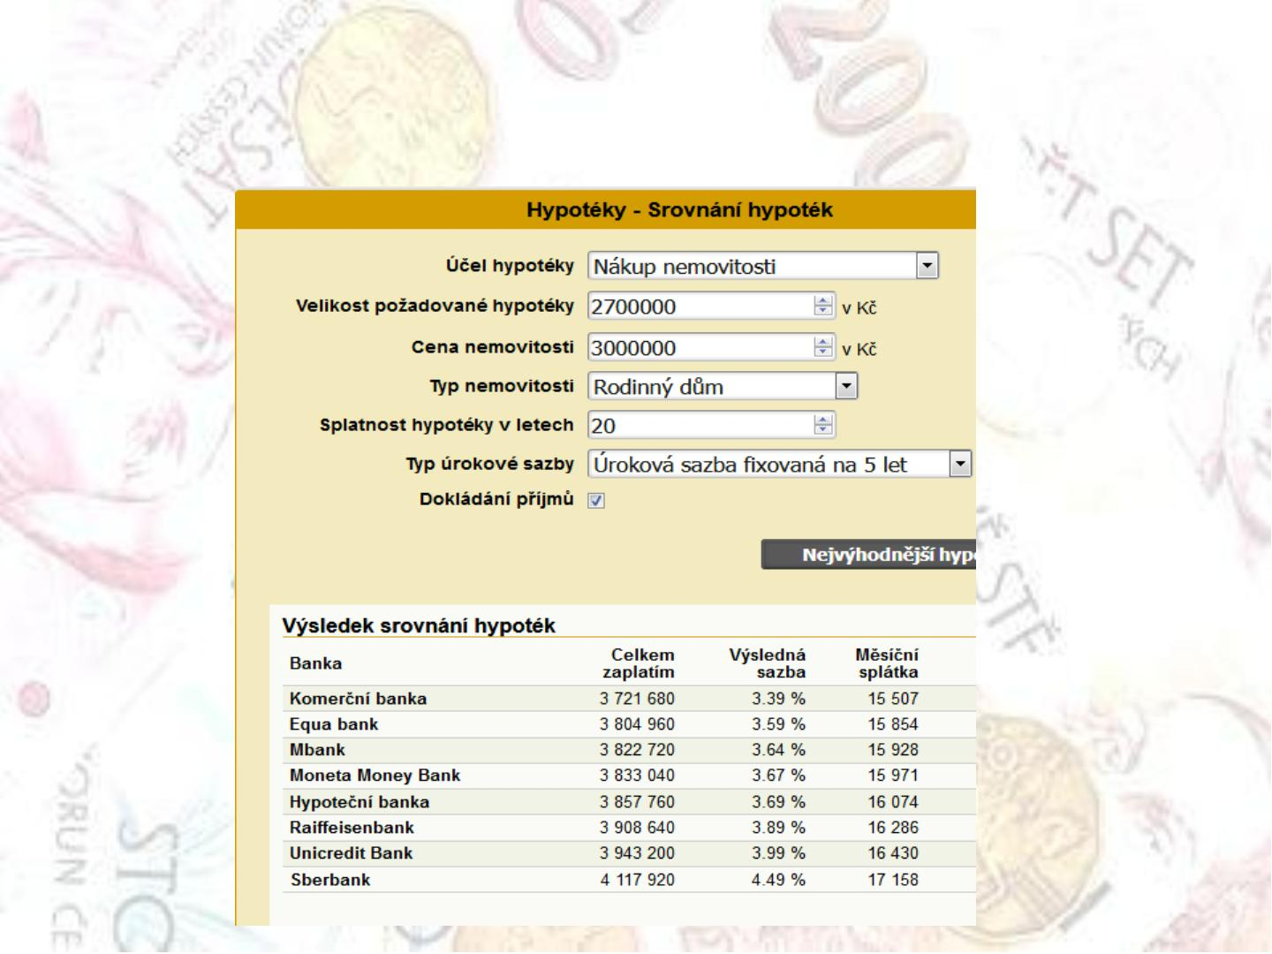
Srovnání hypoték
Zdroj: www.kurzy.cz

Slide 21
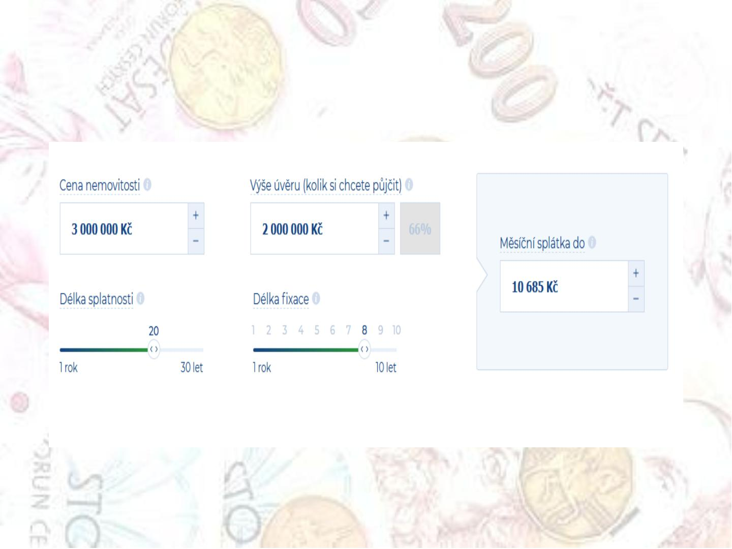
Příklad výpočtu splátek

Slide 22
Stavební spoření - historie
Stavební spoření má mnohaletou historii zejména v Německu a Rakousku, avšak
základní myšlenka stavebního spoření i jeho rámcová pravidla pocházejí z Anglie.
Historicky první stavební spořitelna nesla název Building Society a byla založena
v Birminghamu už roku 1775. Členové tohoto spolku poskytovali vklady do fondu. Z něj
byly následně financovány úvěry na jejich bytové účely.
V Německu založil první stavební spořitelnu pastor von Bondeschwingh roku
1885 v Bielefeldu. Ta byla známá jako Stavební spořitelna pro každého. Opravdový
rozkvět však stavební spoření v Německu zažilo až´během poválečné rekonstrukce,
v letech 1924 až 1929. O rozvoj tohoto produktu se tehdy zasadil především Georg
Kropp, zakladatel tzv. Společenství přátel. Již tři roky po jeho založení z něj byly
přiděleny první peníze na bytovou výstavbu.
Koncem třicátých let došlo v systému k první zásadní změně. Bylo zavedeno
kritérium pro získání úvěru, tzv. hodnotící číslo. Do té doby byl systém založen na
losování.
Měnová reforma z roku 1948 odstartovala období „hospodářského zázraku“, které
mělo významný vliv na další intenzivní rozvoj stavebního spoření. V té době Německu
chybělo asi 5–6 milionů bytů, a tak byla po stavebním spoření obrovská poptávka. Mezi
lety 1948 a 1971 došlo k enormnímu nárůstu počtu uzavřených smluv. Zatímco na
počátku zmíněného období jich bylo jen lehce přes 300 tisíc, o 23 let později jejich počet
převyšoval 12 milionů.
Přijetím zákona o stavebním spoření, který vstoupil v platnost v roce 1973, byl vytvořen
jednotný rámec pro podnikání v této oblasti.
Převzato z http://www.acss.cz/

Slide 23
Stavební spoření – historie u nás
V první polovině devadesátých let se stavební spoření
začalo rozvíjet i ve Východní Evropě, zejména v České
republice, na Slovensku a v Maďarsku. Pozitivní zkušenosti
s fungováním systému v těchto zemích vedly k zájmu
dalších států o jeho zavedení.
Na český trh bylo stavební spoření zavedeno
schválením Zákona číslo 96/1993 Sb., o stavebním spoření
a státní podpoře stavebního spoření. Ačkoli je stavební
spoření v České republice jedním z nejmladších
bankovních produktů, vydobylo si na trhu finančních
instrumentů již od počátku své existence nezastupitelné
místo.

Slide 24
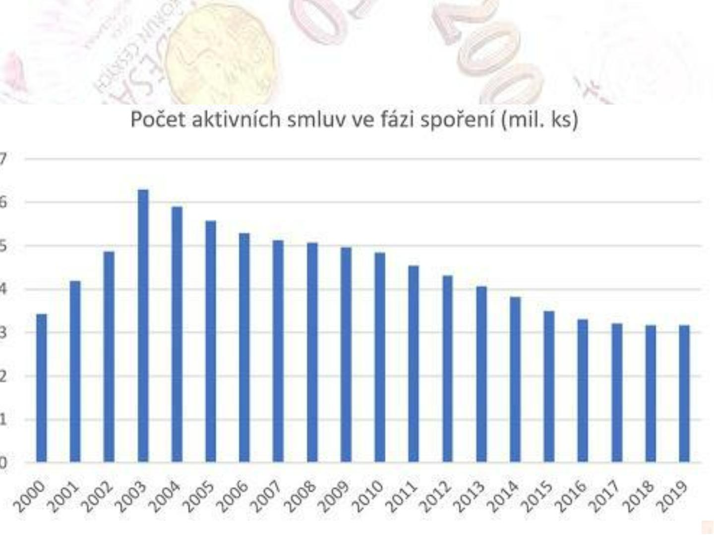
Zdroj: https://www.mfcr.cz/cs/soukromy-sektor/stavebni-sporeni/vyvoj-stavebniho-sporeni/2021/zakladni-ukazatele-vyvoje-stavebniho-spo-43828
Počet smluv

Slide 25
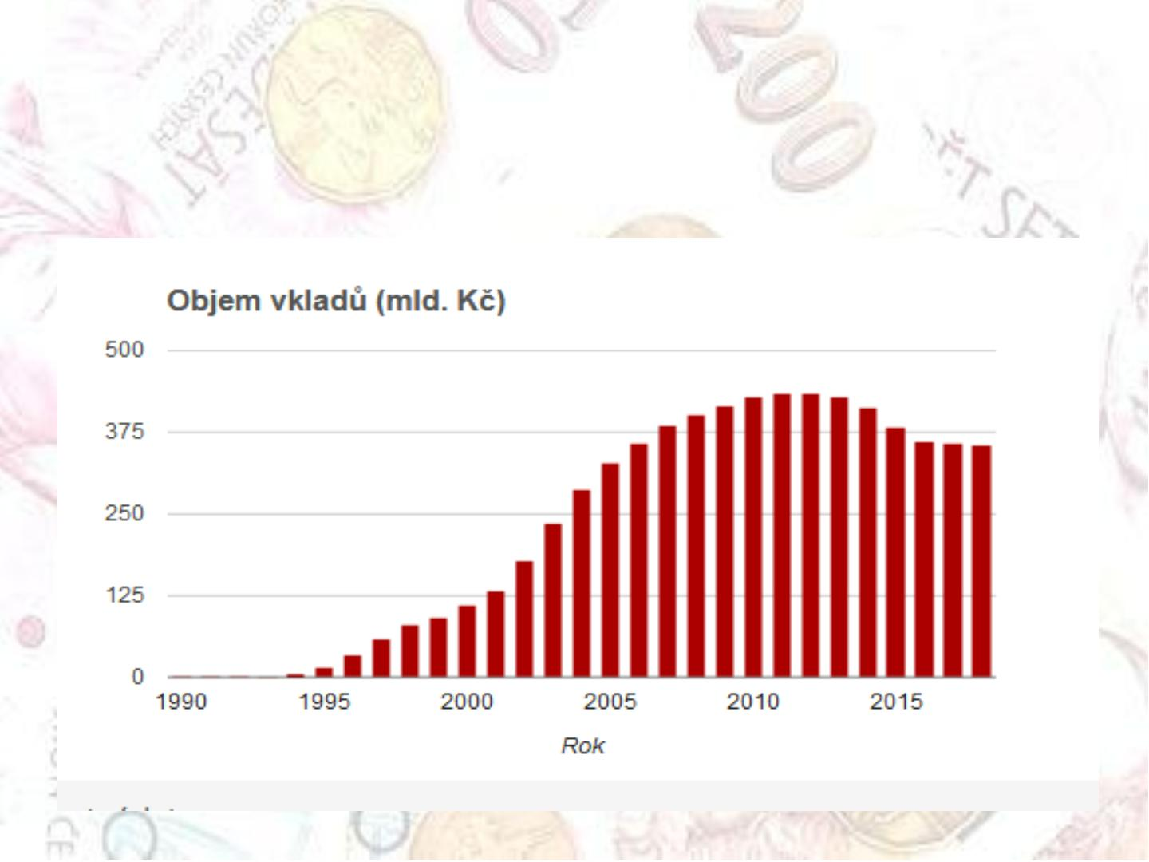
Zdroj: https://www.mfcr.cz/cs/soukromy-sektor/stavebni-sporeni/vyvoj-stavebniho-sporeni/2021/zakladni-ukazatele-vyvoje-stavebniho-spo-43828
Objem vkladů

Slide 26
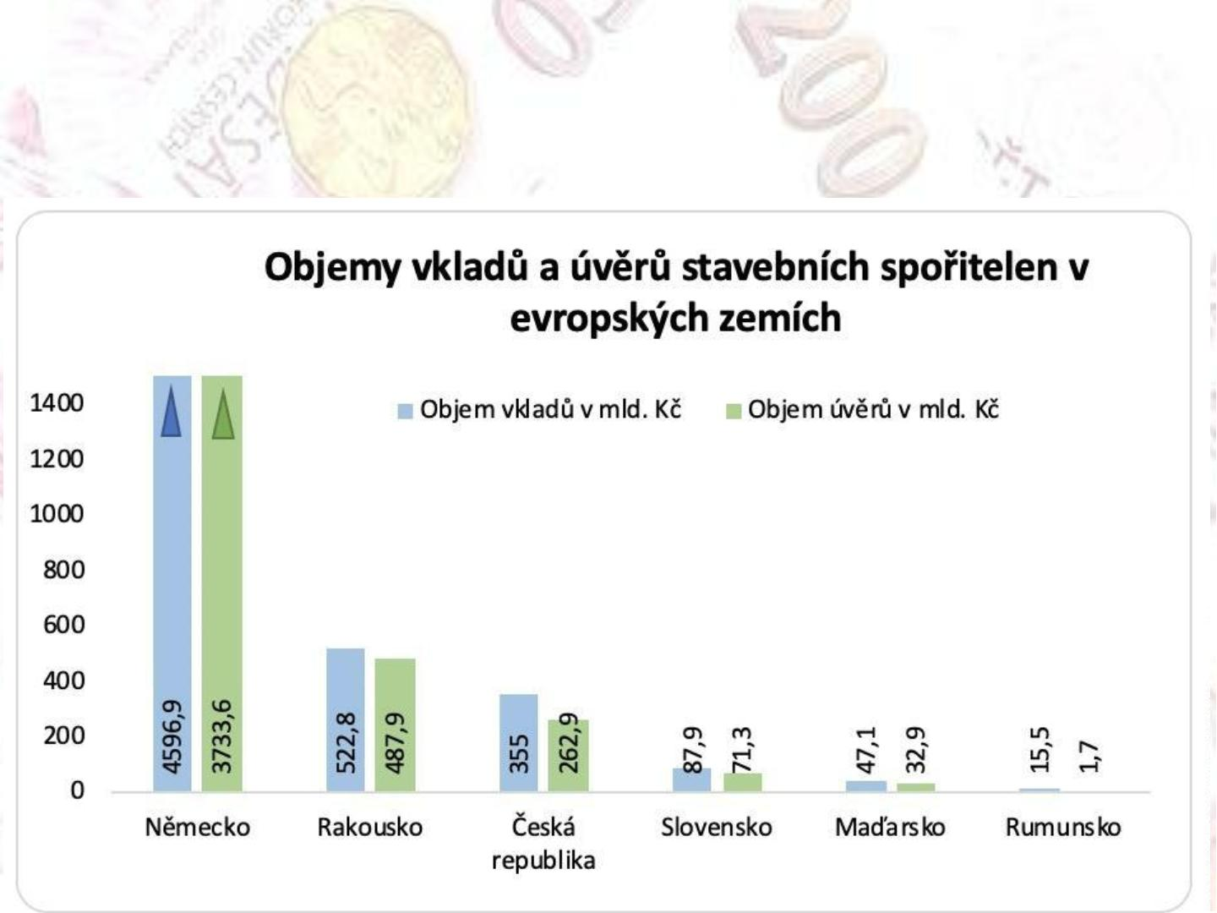
Objemy vkladů v evropských
zemích
Zdroj: https://www.e15.cz/finexpert/sporime/stavebni-sporeni-v-cesku-je-v-ramci-evropy-treti-nejvetsi-1363353

Slide 27
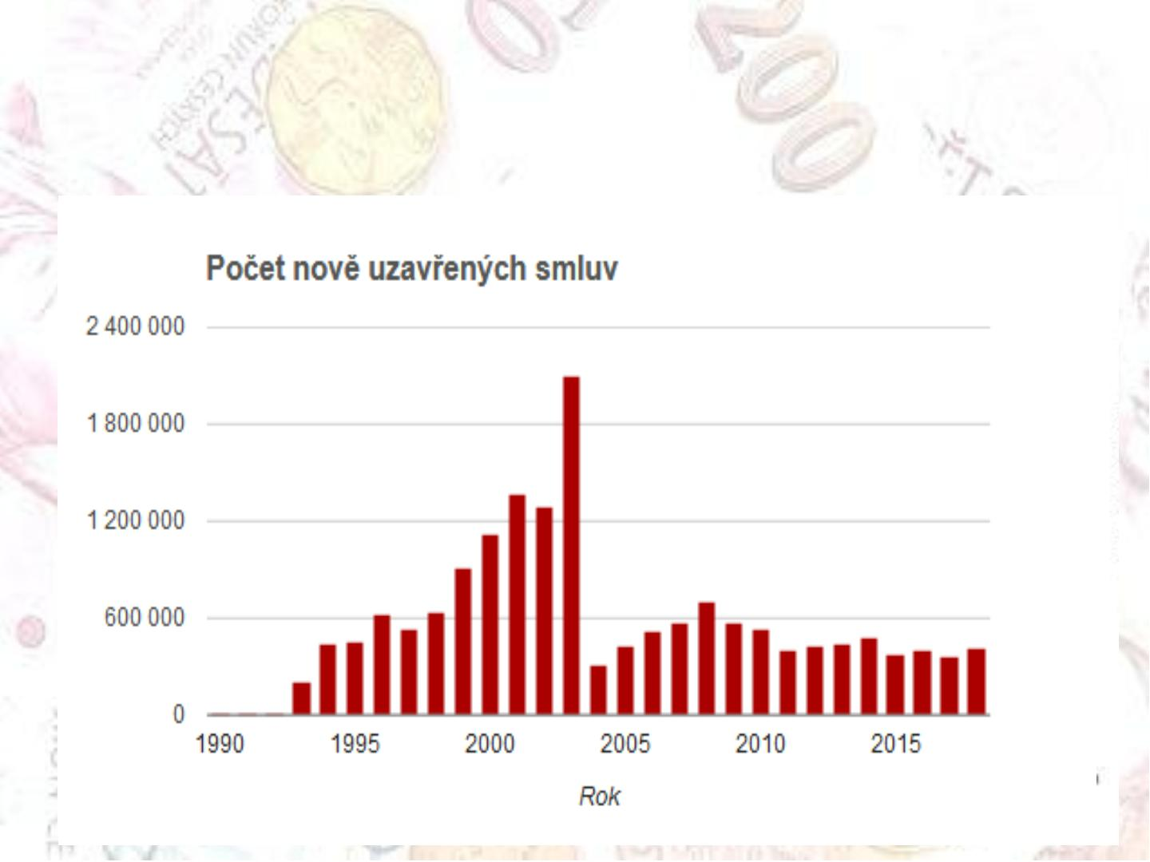
Nové smlouvy ve stavebním
spoření
Zdroj: https://www.mfcr.cz/cs/soukromy-sektor/stavebni-sporeni/vyvoj-stavebniho-sporeni/2021/zakladni-ukazatele-vyvoje-stavebniho-spo-43828

Slide 28
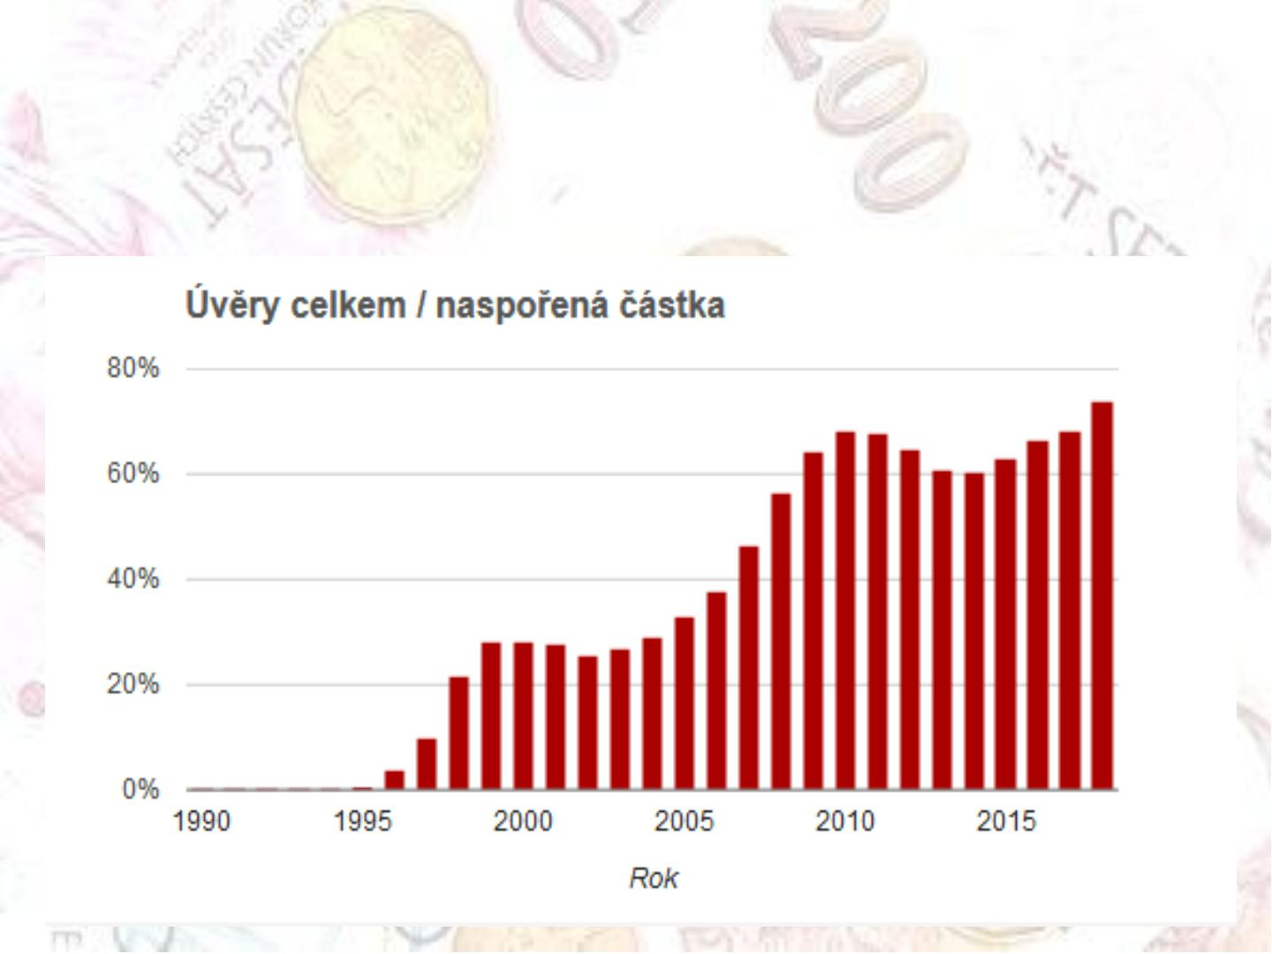
Úvěry
Zdroj: https://www.mfcr.cz/cs/soukromy-sektor/stavebni-sporeni/vyvoj-stavebniho-sporeni/2021/zakladni-ukazatele-vyvoje-stavebniho-spo-43828

Slide 29
Stavební spoření charakteristika
• Stavební spoření je účelový druh spoření, při kterém
vkladatel dlouhodobě ukládá prostředky
u specializované banky. V průběhu spoření může
čerpat státní podporu a po jeho skončení získává, při
splnění dalších podmínek, nárok na úvěr ze
stavebního spoření.
• Stavební spoření spojuje v jeden kompaktní celek
spoření a poskytnutí účelového úvěru. Ten je
charakterizován nízkými a pevnými úrokovými sazbami
po celou dobu jeho splácení.
• Ve své podstatě je stavební spoření uzavřený systém,
nezávislý na negativních vlivech peněžního trhu.

Slide 30
Stavební spoření
• Účastníkem stavebního spoření může být:
• fyzická osoba
• právnická osoba
• Toto rozdělení je důležité zejména z hlediska možnosti získat státní
podporu. Zatímco právnická osoba státní podporu získat nemůže,
fyzická osoba ano.
• Státní podporu může získat:
• občan České republiky
• občan Evropské unie, kterému bylo vydáno povolení k pobytu na
území České republiky a přiděleno rodné číslo příslušným orgánem
České republiky (až po vstupu ČR do EU, tj. od 1.5.2004)
• fyzická osoba s trvalým pobytem na území České republiky a
rodným číslem přiděleným příslušným orgánem České republiky
• V součastné době je maximální výše státní podpory rovna 2 000 Kč

Slide 31
Průběh spoření
• Stavební spoření má dvě fáze:
• a) Fáze spořící
• Vkladatel ukládá většinou pravidelně vklady na účet
stavebního spoření a stát mu k nim poskytuje státní
podporu. Vklady a státní podpora na účtu stavebního
spořeni jsou úročeny a tyto úroky jsou osvobozeny od
daně z přijmu.
• b) Fáze úvěrová
• Následuje po fázi spořící a spočívá v poskytnutí
výhodného úvěru ze stavebního spoření na bytové
potřeby. Stavební spoření tedy představuje výhodné
ukládání peněz a zároveň možnost získat výhodný úvěr
na bytové potřeby.

Slide 32
Státní podpora
• Vznik nároku na státní podporu
• U smluv uzavřených do 31 .12. 2003:
Nárok na státní podporu má účastník stavebního spoření, který je fyzickou
osobou s trvalým pobytem na území České republiky a rodným číslem
přiděleným příslušným orgánem České republiky. Účastníkovi, který uzavřel
více smluv, přísluší státní podpora jen na jednu z nich.
• U smluv uzavřených po 1. 1. 2004 může státní podporu získat:
• občan České republiky,
• občan Evropské unie, kterému bylo vydáno povolení k pobytu na území
České republiky a přiděleno rodné číslo příslušným orgánem České
republiky,
• fyzická osoba s trvalým pobytem na území České republiky a rodným
číslem přiděleným příslušným orgánem České republiky. Má-li účastník
splňující výše uvedené podmínky uzavřeno v jednom kalendářním roce více
smluv, přísluší státní podpora na ty smlouvy, u kterých o její přiznání
písemně požádal. Přitom se postupně poukazují zálohy státní podpory
přednostně z uspořených částek u dříve uzavřených smluv, přičemž celkový
součet záloh státní podpory ke všem smlouvám účastníka v příslušném
kalendářním roce nesmí přesáhnout částku 3 000 Kč.

Slide 33
Státní podpora
• Smlouvy uzavřené do 31. 12. 2003: Nárok na výplatu státní
podpory má účastník, pokud po dobu 5 let nebylo nakládáno
s vkladem.
• Smlouvy uzavřené po 1. 1. 2004: Nárok na výplatu státní podpory
má účastník, pokud po dobu 6 let nebylo nakládáno s vkladem.
• Výše státní podpory
• U smluv uzavřených do 31. 12. 2003, u kterých účastník požádal
o státní podporu do 31. 12. 2004 (původní znění zákona): Státní
podpora činí 25 % z ročně uspořené částky, maximálně však
z částky 18 000 Kč
• U smluv uzavřených do 31. 12. 2003, u kterých účastník požádal
o státní podporu po 1. 1. 2005 (znění zákona po novele): Státní
podpora činí 15% z uspořené částky v příslušném kalendářním
roce, maximálně však z částky 20 000 Kč.
• U smluv uzavřených po 1. 1. 2004 (znění zákona po novele) státní
podpora činí 15% z uspořené částky v příslušném kalendářním
roce, maximálně však z částky 20 000 Kč.
• Státní příspěvek za rok 2010 byl zdaněn 50% daní, výnosy z
úroků byly však stále osvobozeny. Platilo pro všechny smlouvy.
V roce 2011 a dále bude přiznávána podpora ve výši až 2000 Kč
(10 % ze 20.000 Kč). Výnosy z úroků jsou zdaněny 15% daní.

Slide 34
Spoření
• Významnou a nezastupitelnou roli v uzavřeném systému
stavebního spoření hrají klienti, kteří nepotřebují řešit
své bytové potřeby, ale využívají tento produkt jako
výhodný způsob zhodnocení svých úspor.
• Státní podpora poskytovaná všem klientům je v systému
stavebního spoření aplikována ze dvou důvodů.
Klientům, kteří řeší prostřednictvím stavebního spoření
své bytové potřeby, poskytuje další zdroje na přesně
vymezené účely.
Hlavním úkolem státní podpory systému stavebního
spoření je však posílení motivace spořit. Pro spořícího
klienta je odměnou za to, že své úspory poskytuje
prostřednictvím systému stavebního spoření formou
úvěrů klientům, kteří je potřebují. Provedené průzkumy
ukazují, že vysoké procento spořících klientů, kteří
nepožadují úvěr, naspořené prostředky přesto použije na
řešení svých bytových potřeb.

Slide 35
Úvěry ze stavebního spoření
• Jednou z podmínek získání úvěru je dosažení dostatečné výše
hodnotícího čísla a naspoření určité výše cílové částky. Stavební
spořitelny u úvěrových variant požadují naspoření nejčastěji od
35 % do 40 % cílové částky.
• Stavební spořitelny nabízejí celou řadu programů. Pro čerpání úvěru
je výhodnější poohlédnout se po úvěrových variantách. U nich
získáte výhodnější podmínky úvěru (nižší úrokové sazby), ovšem
budete mít horší podmínky při spoření (také nižší úrokové sazby).
Chcete-li čerpat úvěr rychle, výhodnější bývá rychlá varianta tarifu.
K přidělení úvěru s ní dojde dříve. Také není bez vady - na rozdíl od
pomalé úvěrové varianty sice úvěr dříve získáte, ale musíte ho také
rychleji splatit.
• Podívejme se na příklad, kdy klient chce za dva roky získat
prostředky na bydlení ve výši 2 mil. Kč. Kolik peněz musí u
nejrychlejších úvěrových variant stavebních spořitelen na počátku
vložit, aby za dva roky dosáhl požadovaného hodnotícího čísla?
V úvahu nebereme státní příspěvek stavebního spoření.

Slide 36
Potřebná vložená částka pro získání dostatečně
vysokého hodnotícího čísla po dvou letech spoření
Výše počátečního vkladu pro dosažení hodnotícího čísla ve 24 měsíci
Stavební spořitelna
Tarifní varianta
Úrok z úvěru
Naspoře Počáteční
no
vklad
ČMSS
Atraktiv rychlá
Kredit rychlá
OS
3,70%
42,1%
840 688 Kč
MPSS
5%
44,60%
884 928 Kč
Wuestenrot
3,70%
62,40% 1 243 353 Kč
40% 809 025 Kč
Hypo
Nadstandard
NU/EU
3,90%
RSTS
úvěrový tarif
3,50%
4,75%
53,8% 1 076 481 Kč
62,8% 1 242 230 Kč
SSČS
Rychlá varianta

Slide 37
Potřebná vložená částka pro naspoření
minimální po dvou letech spoření
Výše počátečního vkladu pro naspoření potřebné výše úspor ve 24 měsíci
Stavební
spořitelna
Tarifní
varianta
Úrok z
úvěru
Počátečn Měsíc dosažení
í vklad hodnotícího čísla
Potřebné naspořené procento
z cílové částky
ČMSS
MPSS
Wuestenrot
Hypo
Atraktiv
rychlá
3,70%
5%
759 944
30
30
30
24
44
74
38%
40%
50%
40%
40%
40%
Kč
Kredit rychlá
794 219
Kč
OS
3,70%
3,90%
3,50%
4,75%
1 000 236
Kč
Nadstandard
NU/EU
809 025
Kč
RSTS
úvěrový tarif
796 825
Kč
SSČS
Rychlá
varianta
764 369
Kč

Slide 38
Překlenovací úvěr
• Pokud jsme nesplnili některou z podmínek nutných pro poskytnutí řádného úvěru ze
stavebního spoření (např. spoří méně než dva roky, nevložil na účet dostatečný
procentní podíl cílové částky nebo nedosáhl potřebné výše hodnotícího čísla),
můžeme požádat o překlenovací úvěr.
• Překlenovací úvěr slouží především k rychlému získání finančních prostředků a
k překonání doby mezi uzavřením smlouvy a získáním nároku na řádný úvěr ze
stavebního spoření. Může být vhodnou alternativou k hypotečnímu úvěru – bývá
přidělen poměrně rychle a může být čerpán i ve vysokých částkách.
• Nicméně, na poskytnutí překlenovacího úvěru neexistuje žádný právní nárok a
klient musí pro jeho získání splnit podmínky stanovené spořitelnou. Mimo jiné je (až
na výjimky) třeba vložit na účet stavebního spoření požadované procento cílové
částky (většinou nižší než v případě úvěru ze stavebního spoření), prokázat
dostatečné příjmy a obstarat požadované zajištění úvěru. Podle toho je potom klient
zařazen do některé z rizikových skupin a v závislosti na ní je mu přidělen úvěr
s příslušnou úrokovou sazbou.
• Překlenovací úvěry však nebývají nejlevnější. Pokud vám totiž spořitelna poskytne
překlenovací úvěr (tímto způsobem lze získat i celou cílovou částku), rozdělí se vaše
stavební spoření vlastně na dvě paralelně probíhající části: v „části spoření“ musíte
i nadále spořit – vkládat smluvené částky na váš spořící účet a postupně tak zvyšovat
svoje hodnotící číslo, abyste měli časem nárok na poskytnutí řádného úvěru ze
stavebního spoření. Celý účet spoření musí být vinkulován ve prospěch spořitelny, a
to až do doby přidělení řádného úvěru.

Slide 39
Překlenovací úvěr
• Kamenem úrazu zde bývá fakt, že v rámci splátek překlenovacího
úvěru nesplácíte žádnou jistinu. To znamená, že na rozdíl od
splátek klasického úvěru ze stavebního spoření nebo hypotéky, se
úroky v čase nezmenšují, stejně jako se nesnižuje dlužná částka.
Překlenovací úvěr je splacen až přidělením klasického úvěru ze
stavebního spoření. Teprve potom se začíná splácet jistina (teď už
řádného úvěru ze stavebního spoření) a úroky se v čase snižují.
• Překlenovací úvěr může být, stejně jako úvěr ze stavebního spoření,
čerpán zálohově, jednorázově i postupně a může být použit pouze
na řešení bytových potřeb účastníka spoření.
• Výhodou je, že úroky z překlenovacích úvěrů lze odečítat od
daňového základu.

Slide 40
Použitá literatura
Redakce Peníze.cz, Stavební spoření, https://www.penize.cz/stavebni-sporeni
Jitka Vachtová, Úročení, Finanční matematika, https://www.finmat.cz/uroceni/
Redakce Peníze.cz, Základní informace o hypotečních úvěrech, https://www.penize.cz/15765-zakladni-informace-o-hypotecnich-uverech
Přispěvatelé Wikipedie, „Spoření,“ Wikipedie: Otevřená encyklopedie, https://cs.wikipedia.org/w/index.php?title=Spo%C5%99en%C3%AD&oldid=22269869
Přispěvatelé Wikipedie, „Hypoteční úvěr,“ Wikipedie: Otevřená encyklopedie, https://cs.wikipedia.org/w/index.php?title=Hypote%C4%8Dn%C3%AD_%C3%BAv%C4%9Br&oldid=21419310

